Slide 1
2021/03/05
4070E097
馬里克

Slide 2
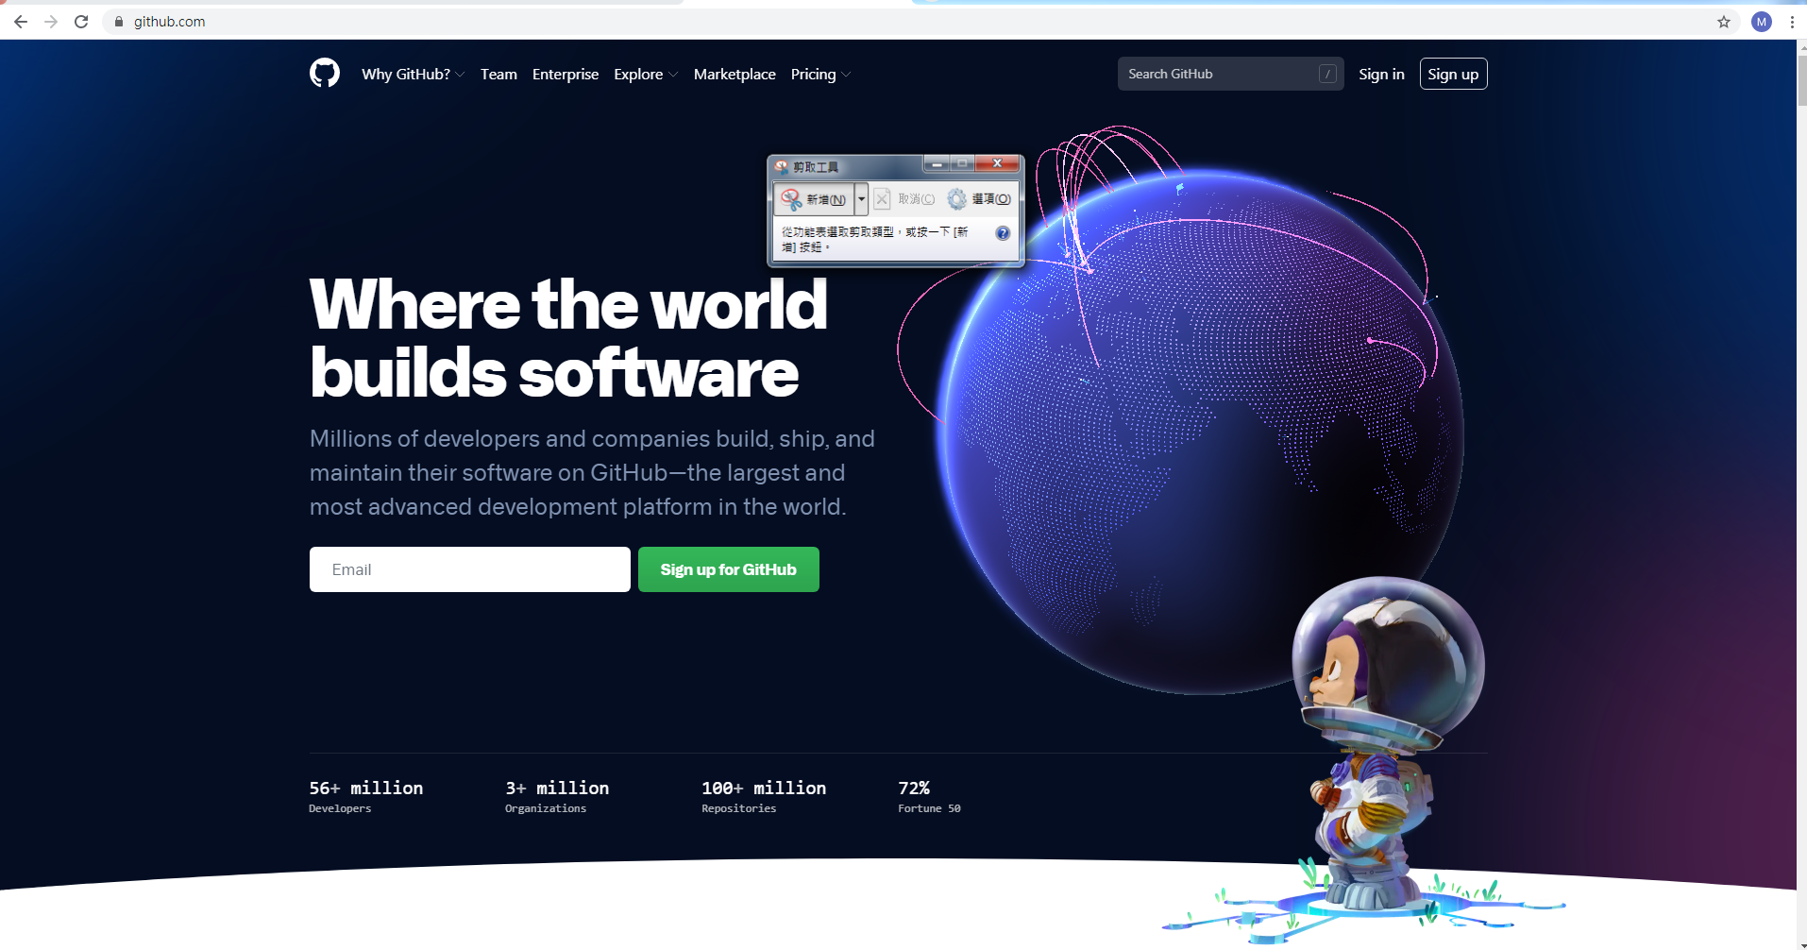

Slide 3
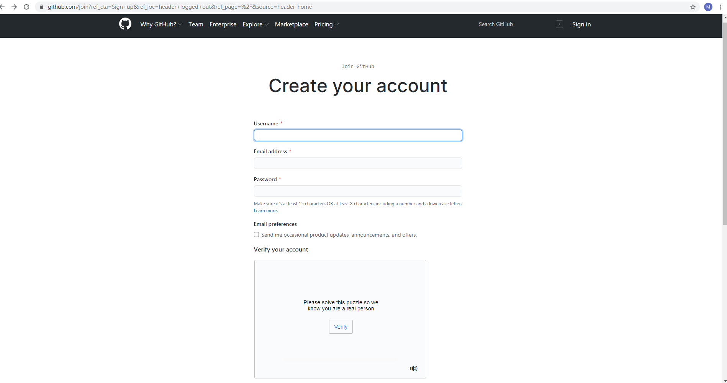

Slide 4
https://github.com/mydeargreatteacher
mydeargreatteacher

Slide 5
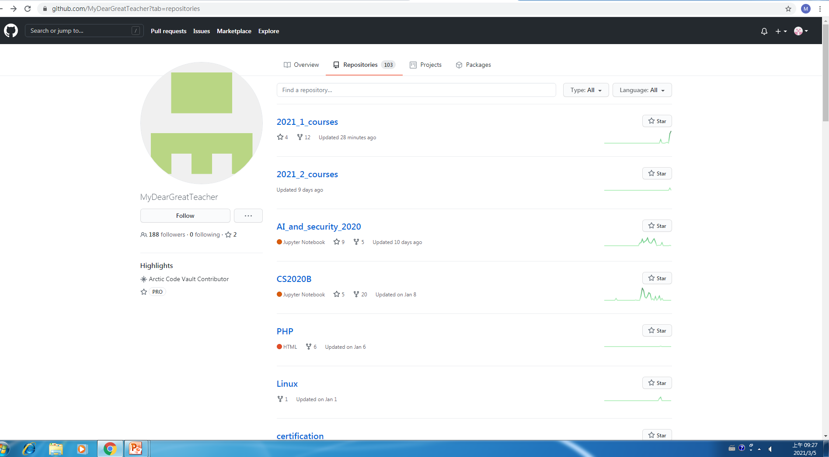

Slide 6
